Slide 1
Ｒ流・1時間でわかる 実践オブジェクト指向プログラミング
2007年11月17日
R・田中一郎
http://blogs.wankuma.com/rti/
Microsoft MVP for Visual Developer C#

Slide 2
自己紹介
public class Ｒ・田中一郎 : Iわんくま同盟, Iお笑い同盟, Iわんくま同盟音楽部 {
public string 会員番号 { get { return "34"; }}
public string 名前 { get { return "Ｒ・田中一郎"; }}
public string 年齢 { get { return "18"; }}
public string 職業 { get { return "IT関係"; }}
public string 印象 { get { return "素敵だし爽やか"; }}
public void 自己紹介() {
Console.Writeline(
"オブジェクト指向ファンの皆さん、こんにちは。" +
"わんくま会員番号" + this.会員番号 + "番の" + this.名前 + "です。" +
"年齢は、" + this.年齢 + "才。職業は、" + this.職業 "です。" +
"今日は、オブジェクト指向ファンの皆さんを前にして、" +
this.印象 + "な僕が、オブジェクト指向について語るということで、" +
"些かガクブルな状態ではありますが、早速はじめたいと思います。"
);
}
}

Slide 3
オブジェクト指向の三大要素
カプセル化
メンバ（メソッド・プロパティ）の公開を抑制します。
暗に内部でのみ処理する部分を隠ぺいします。
継承
元となるクラスやインターフェイスを継承できます。
継承元のメンバの利用や置き換えが可能です。
ポリモーフィズム（多態性）
同じメンバを呼び出しても、オブジェクトによって異なる
振る舞いをします。

Slide 4
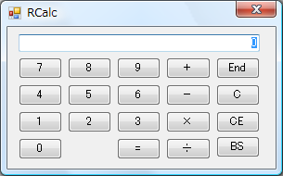
電卓を作ろう！
電卓を構成するオブジェトとは？
一行ディスプレイ
０～９の数字ボタン
＋－×÷の演算ボタン
その他の機能ボタン
数字列を記録するレジスタ
前回入力された数値列を覚えておくレジスタ
演算処理（加算・減算・乗算・除算）

Slide 5
電卓のオブジェクト
一行ディスプレイ→ TextBox
０～９の数字ボタン→Button
＋－×÷の演算ボタン→Button
その他の機能ボタン→Button
数字列を記録するレジスタ→string
前回入力された数値列を覚えておくレジスタ→string
演算処理（加算・減算・乗算・除算）→ ICalculable

Slide 6
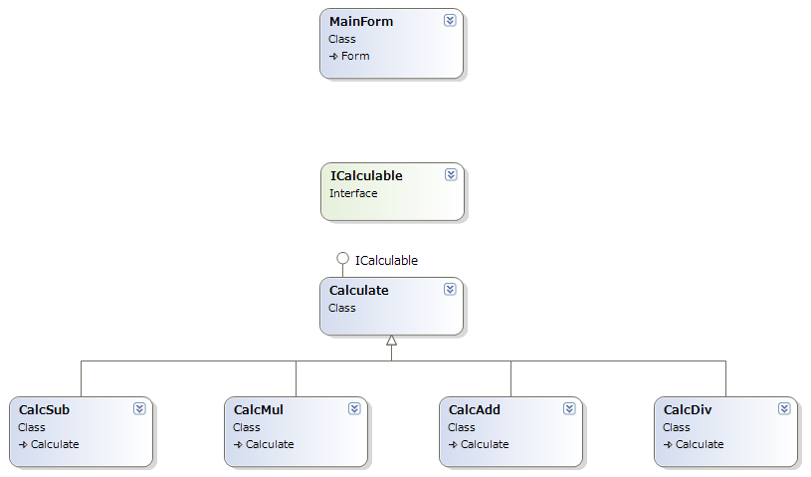
オブジェクトの関係
演算オブジェクトには、必ず ICalculable インターフェイスを経由してアクセス

Slide 7
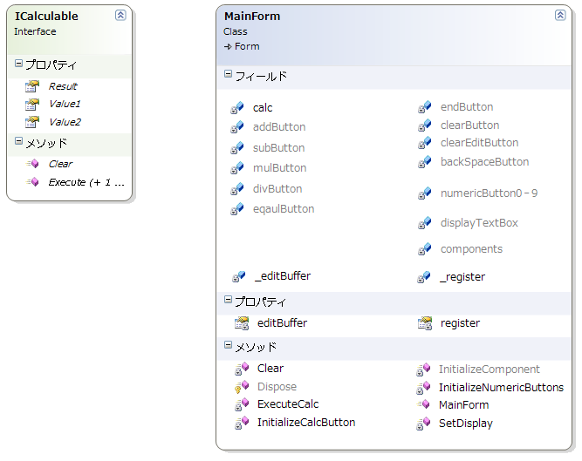
フォームと演算オブジェクトの関係

Slide 8
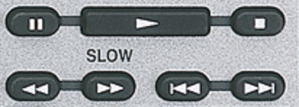

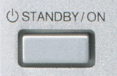
R流インターフェイスとは？
以下は、ある家電品のインターフェイスの一部です。
再生ボタン・早送り・巻き戻しボタンなどがあります。
これらのスイッチを押した際の振る舞は、容易に想像できます。
これらのインターフェイスは、様々な家電品で組み合わせて再利用できます。
また、必要なものだけを利用することもできます。

Slide 9
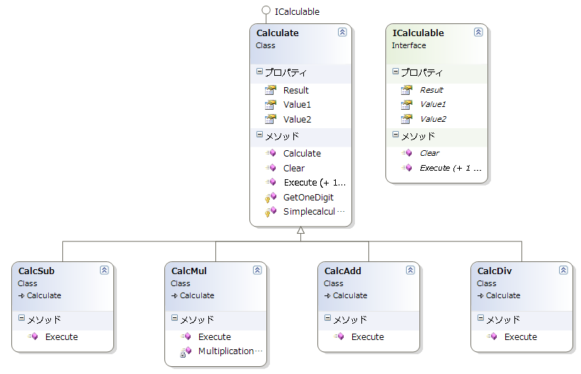
演算オブジェクトの関係
演算オブジェクトには、必ず ICalculable インターフェイスを経由してアクセス

Slide 10
R流クラス・インターフェイス解
クラスは次の３つの役割がある。
型・・・・・データの型
生成・・・オブジェクトを生成
実装・・・実際の振る舞い
インターフェイスは型としての役割しかない。
（故にクラスが複数継承できる）

Slide 11
R流クラス・インターフェイスとオブジェクト
利用する側
生成
オブジェクト
型
型
型

Slide 12
ご清聴ありがとうございました。
皆さんも、月曜日から、
是非、
オブジェクト指向プログラミングを
実践してみて下さい。
http://blogs.wankuma.com/rti/

